Slide 1
ĐỒ ÁN XEM TRUYỆN OFFLINE

Slide 2
Team 7 - Member
Đặng Thanh Truyền
Nguyễn Thanh Tuấn
Phạm Thành Tài
Lương Tấn Đại
Lưu Quốc Hòa

Slide 3
Giới thiệu
Công nghệ phát triển kéo theo đó là nhiều công việc và lượng kiến thức học tập cho các học sinh, sinh viên gây ra áp lực học tập không hề nhỏ
Do đó các học sinh, sinh viên tìm đến các điều kiện giải trí khác nhau . Đọc truyện tranh cũng thuộc một trong số đó .Tuy nhiên phần lớn truyện tranh bây giờ đều đòi hỏi truy cập vào internet để có thể đọc những mẩu truyện mới nhất.

Slide 4
Vấn đề đặt ra làm sao người đọc có thể đọc được truyện mà mình yêu thích mà không cần truy cập mạng . Dự án ứng dụng đọc truyện offline được triển khai.

Slide 5
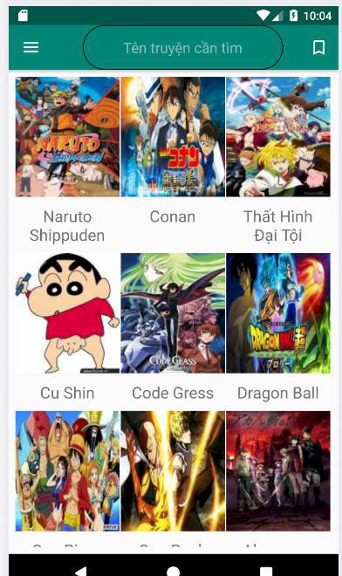
Màn hình chính:
Thay vì phải sử dụng ListView thô sơ và chiếm nhiều kích thước trong màn hình.
Màn hình chính được sử dụng GirdView và chia thành 3 cột . Giup cho app trở lên ngắn gọn mà đầy đủ nội dung , còn có thể giúp đọc giả cảm thấy bắt mắt hơn

Slide 6
Bookmark
Màn hình bookmark được chia thành 2 phần : Theo dõi,Xem gần đây và một nút xóa để có thể bỏ đánh dấu những truyện mình đang theo dõi
Được sử dụng ViewPager và TabLayout giúp app trở lên sinh động và thao tác chuyển đổi 2 tab nhanh hơn những nút Button thô sơ và khó nhìn kia

Slide 7
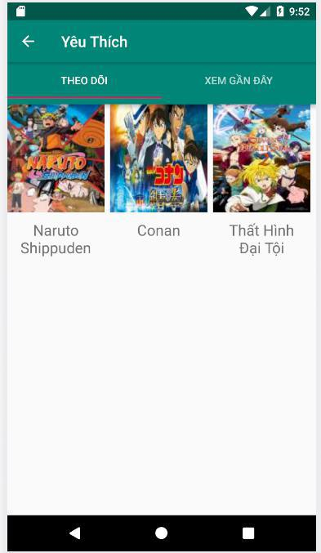
Theo dõi :
Màn hình theo dõi này được hiển thị khi có ít nhất 1 cuốn mà đọc giả đánh dấu là đang theo dõi và có thể đánh dấu tối đa 6 cuốn mà đọc giả yêu thích

Slide 8
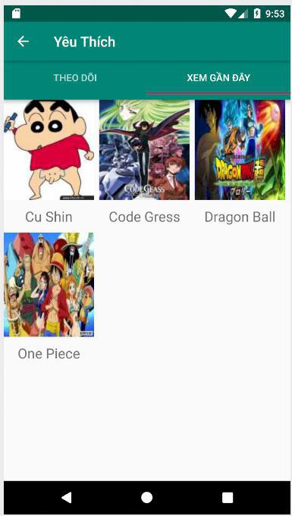
Xem gần đây :
Màn hình xem gần đây có thể được biết như là một trang lịch sử trên trình duyệt web
Màn hình này lưu những cuốn mà đọc giả đã ấn vào xem và chỉ có thể lưu tối đa 6 cuốn . Nếu vượt quá giới hạn , nó sẽ được thêm lên đầu trang và cuốn cuối cùng sẽ được lược bỏ

Slide 9
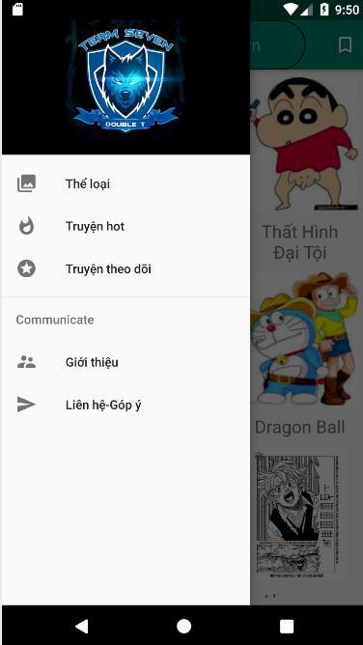
Màn hình navigation
Màn hình này chức những danh mục như : Thể loại,Truyện hot,Truyện theo dõi,Lời giới thiệu và những góp ý từ đọc giả
Ngoài ra còn có 1 logo team để xác định bản quyền

Slide 10
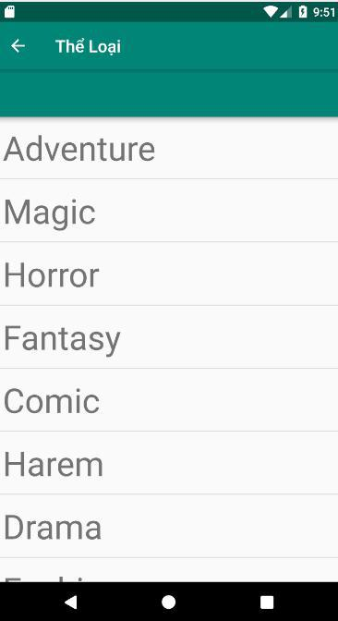
Thể loại
Có thể giúp người đọc tìm những cuốn truyện hay trên một thể loại mà đọc giả mong muốn
Một cuốn truyện có thể có nhiều thể loại khác nhau

Slide 11
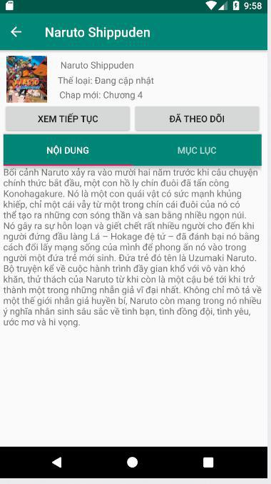
Nội dung tóm tắt
Khi đọc giả ấn vào thumbail của cuốn truyện . Màn hình này sẽ được hiện lên kèm theo nội dung tóm tắt sơ lược về truyện đó
Kèm theo 2 button : xem tiếp tục và theo dõi
Nếu người dùng ấn vào “Theo dõi” thì sẽ lưu truyện vào bookmark và button sẽ chuyển thành “Đã theo dõi”

Slide 12
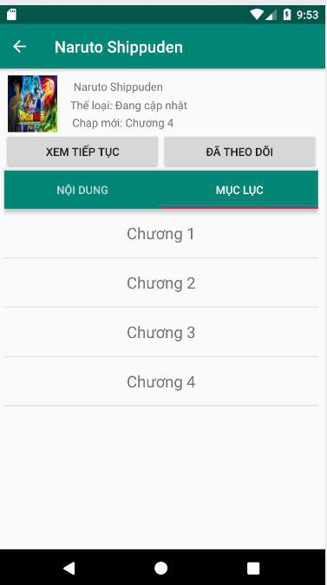
Mục lục và nội dung truyện
Mục lục này được chia ra nhiều chap khác nhau
Khi người quản lí app thêm dữ liệu chap mới vào thì chap mới sẽ lên đầu tiên giúp người dùng có thể đón đọc những chap mới nhất

Slide 13
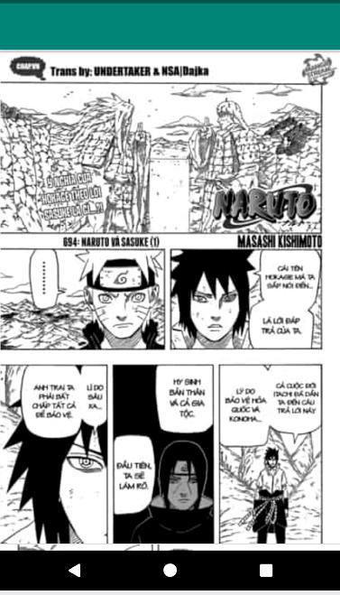
Nội dung truyện
Bên trong chứa những nội dung của từng chap
Nếu đang xem mà đọc giả thoát ra thì hệ thống sẽ nhớ chap đã đọc gần đây nhất
Có thể chọn chap tiếp theo trên thanh Toolbar ở trên

Slide 14
Thanks for Watching

